Slide 1
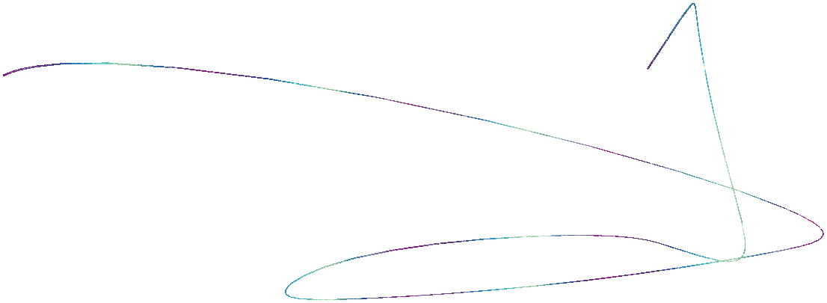
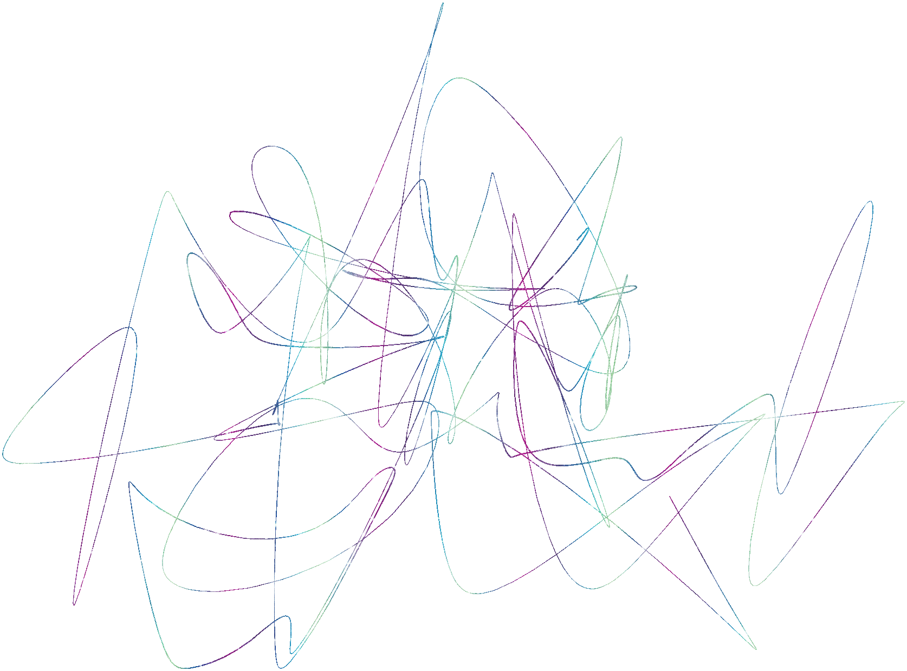
IL CLOUD
MAICOL
ELENA
PRESENTAZIONE DEL CLOUD A SLIDE

Slide 2
è una rete globale di server remoti che permette di archiviare, gestire ed elaborare dati e applicazioni tramite Internet, senza la necessità di usare la memoria o l'hardware del proprio dispositivo.

Slide 3
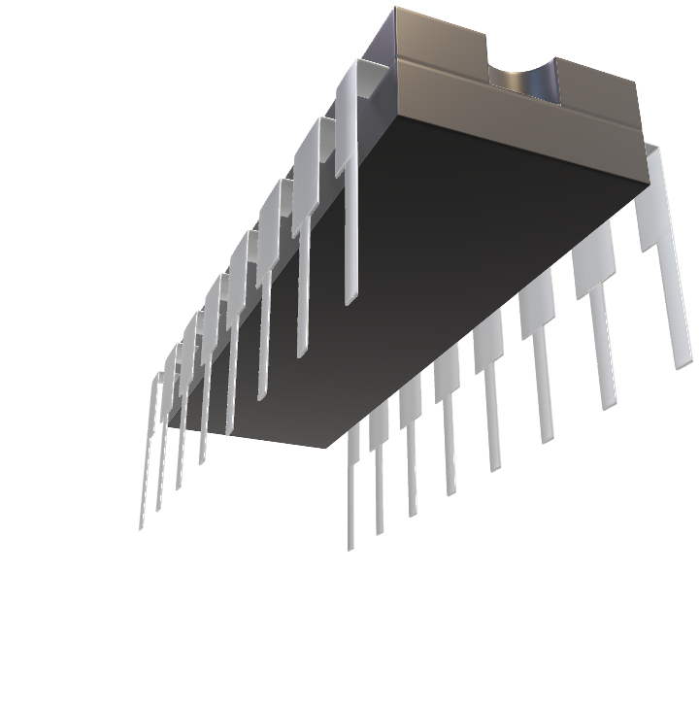
Come funziona il cloud.
Il cloud funziona salvando ed elaborando i tuoi dati su enormi computer remoti, chiamati server, gestiti da aziende terze e accessibili ovunque tramite una connessione a internet.

Slide 4
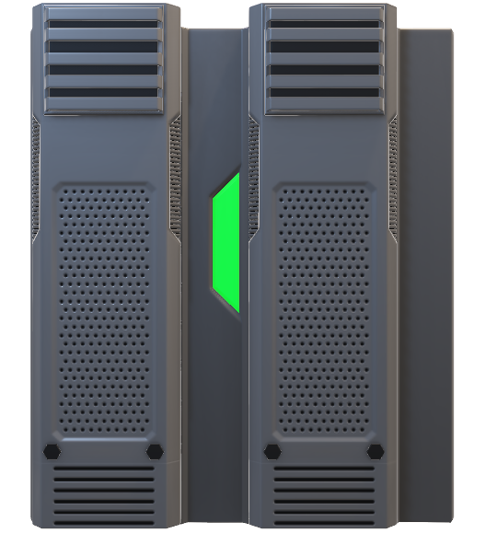
Server fisici
I dati non volano nell'aria, ma si trovano su computer potenti (chiamati server) custoditi in grandi edifici sparsi nel mondo, detti data center

Slide 5
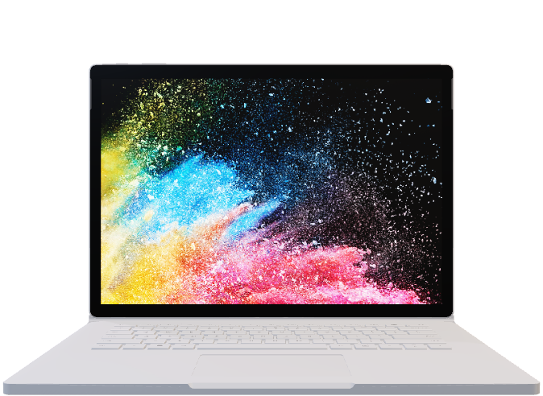
Accesso online
Puoi aprire, modificare e salvare i tuoi file da qualsiasi dispositivo (come smartphone, tablet o PC) basta avere una connessione a Internet

Slide 6
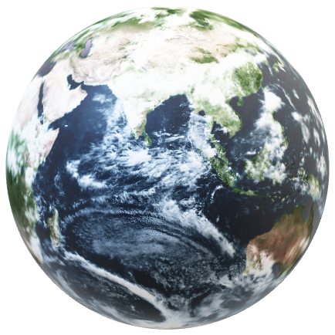
Facciamo degli esempi
Google drive
Drop box
Youtube
One drive
e molte altre piattaforme di server…

Slide 7
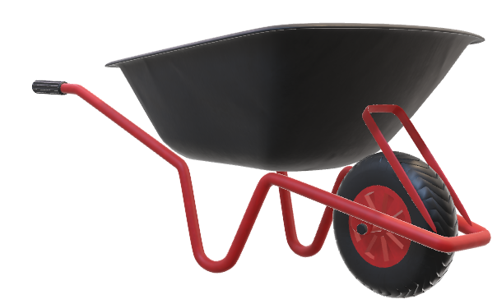
servizi…
SaaS (Software-as-a-Service): Applicazioni pronte all'uso via web, come la posta elettronica o i programmi per ufficio online.

Slide 8
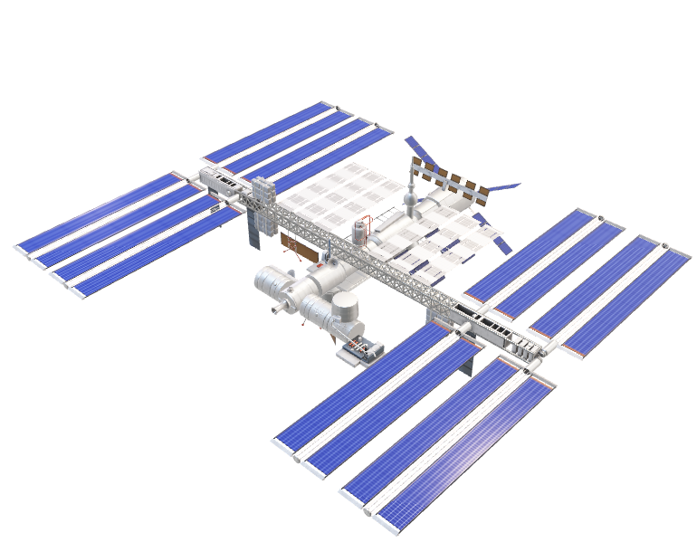
Altri servizi…
PaaS (Platform-as-a-Service): Ambienti virtuali che servono ai programmatori per creare e testare nuovi software.

Slide 9
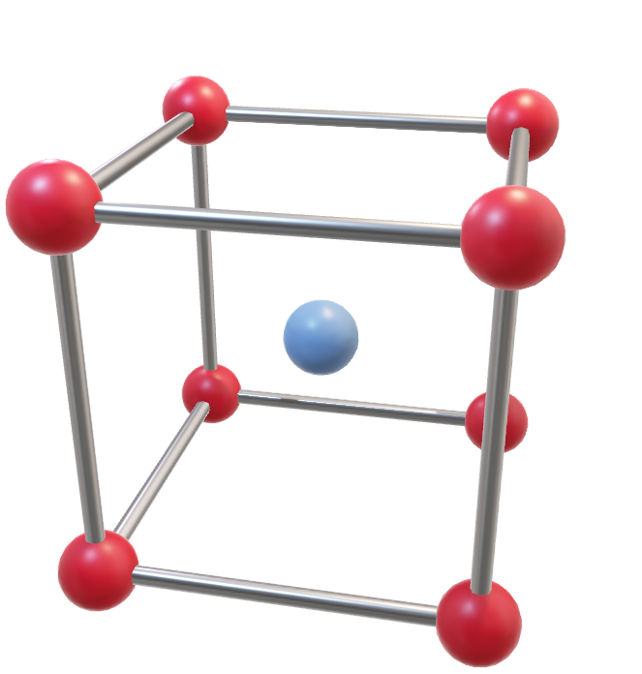
Ancora servizi di cloud…
IaaS (Infrastructure-as-a-Service): L'affitto di risorse di calcolo e memoria di base, senza comprare computer fisici

Slide 10
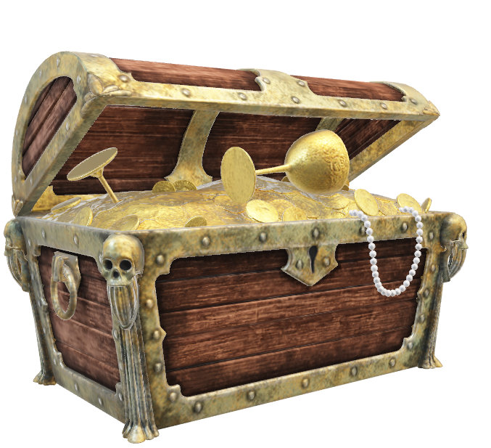
TUTTI I VANTAGGI…
Risparmio: Non serve comprare costosi server o hard disk locali.
Sicurezza: I dati sono protetti da copie di sicurezza (backup) e non si perdono se il computer si rompe.
Flessibilità: Puoi aumentare o diminuire lo spazio e la potenza in base alle tue necessità in qualsiasi momento

Slide 11
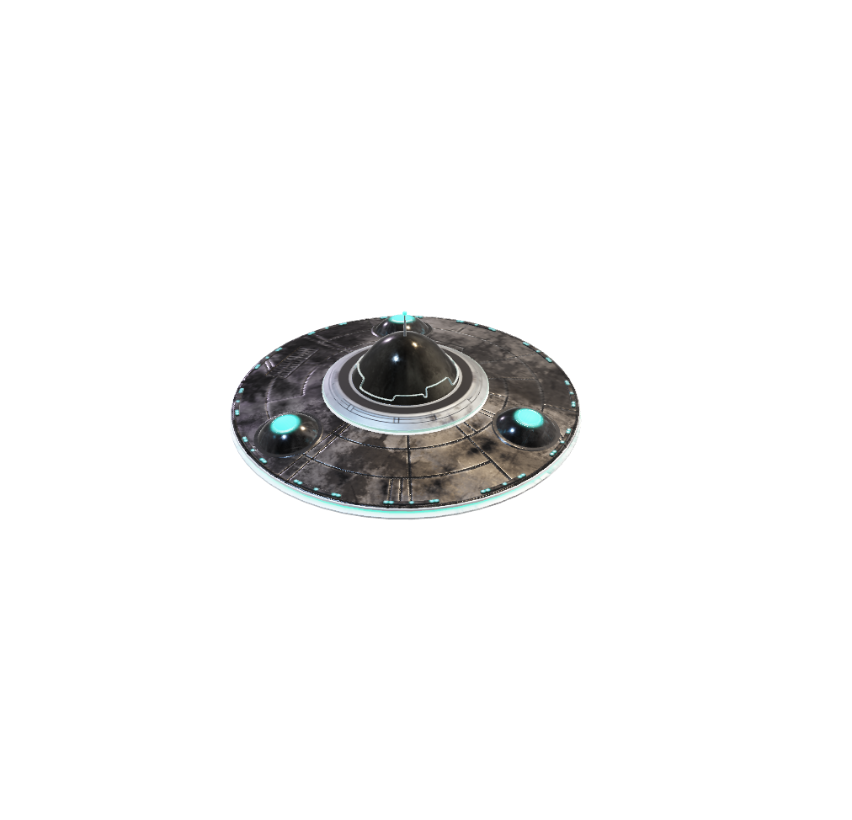
TENDENZE
FUTURE
L'integrazione di IA, calcolo edge e calcolo quantistico, plasmeranno probabilmente il futuro del cloud computing. Il cloud continuerà a generare impatti positivi su istruzione, sanità, sostenibilità ambientale e crescita economica.

Slide 12
GRAZIE PER L’ATTENZIONE!

